Slide 1
BIBLIJSKA DOKTRINA : KNJIGA PSALAMA
1. tromjesečje 2024 Prezentacija biblijske pouke 10. ožujka 2024.

Slide 2
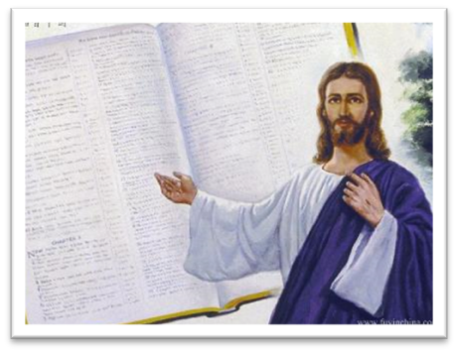
Upamtite redak
PSALAM 78, 3.4:
”Ono što čusmo, što nam kazivahu oci, nećemo kriti djeci njihovoj, predat ćemo budućem koljenu: slavu Jahvinu i silu njegovu i djela čudesna što ih učini.“

Slide 3
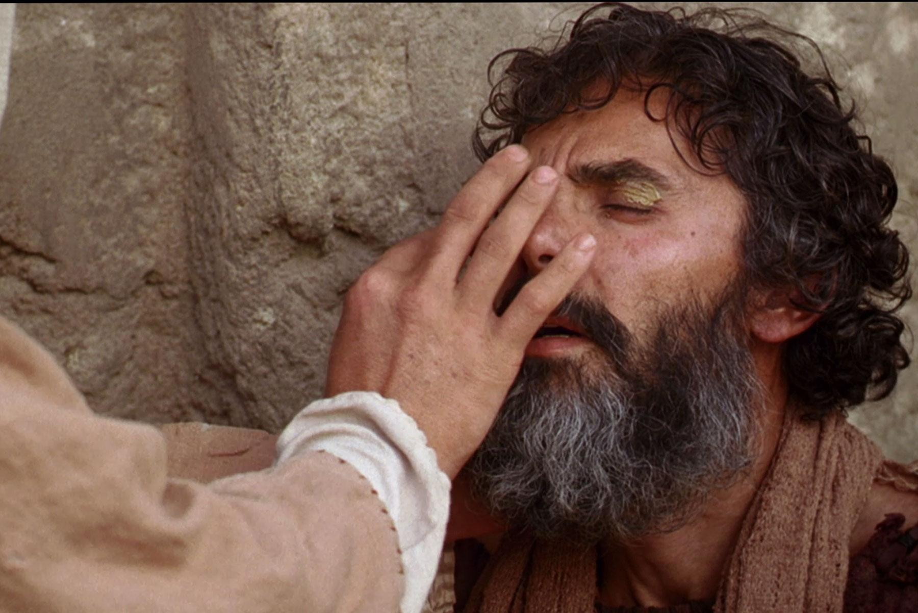
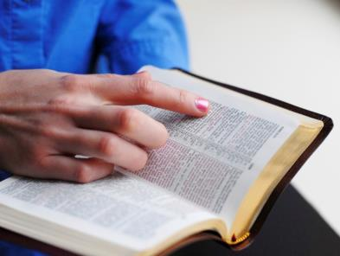
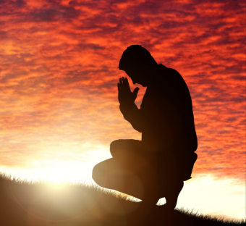
Psalmi biblijske molitve
Sveto pismo nije filozofska knjiga ispunjena ljudskim nagađanjima u vezi s Božjim osobinama. Biblija opisuje Gospodnje djelovanje u ljudskoj povijesti od početka vremena. Zahvaljujući njoj možemo spoznati Njega i Njegove planove za čovjećanstvo. Mnogi kritičari Pisma spotiču se o ovu biblijsku istinu. Ne mogu prihvatiti misao da Bog djeluje u ljudskoj povijesti. Oni odbacuju pomisao da je Stvoritelj uključen u ljudski život. Priznati Njegovu uključenost bilo bi isto što i priznati da je On Vladar svemira, zakoniti Gospodar i vladar svakog ljudskog bića; i budući da je takav, moramo prihvatiti Njegovu vladavinu i Njegov Zakon. Posljednje što sebično srce želi priznati jest da Bog traži njegovu odanost ili božansku vlast nad ljudskim životom.

Slide 4
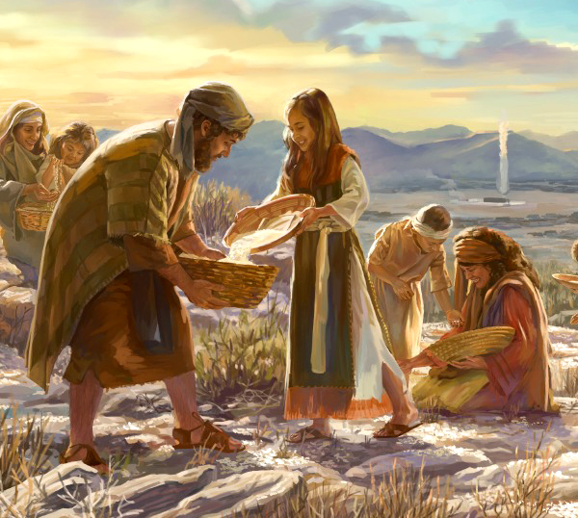
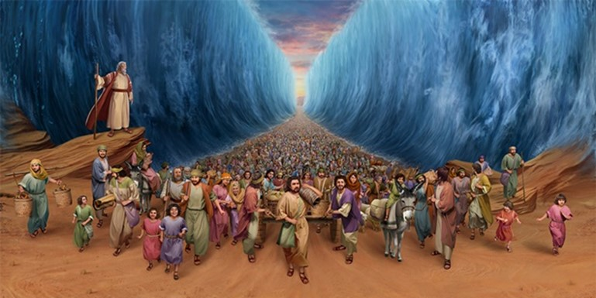
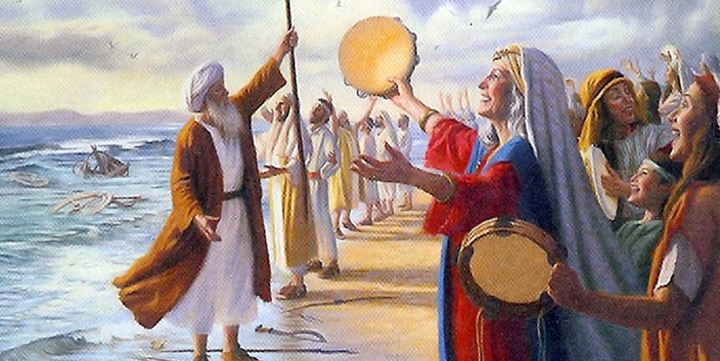
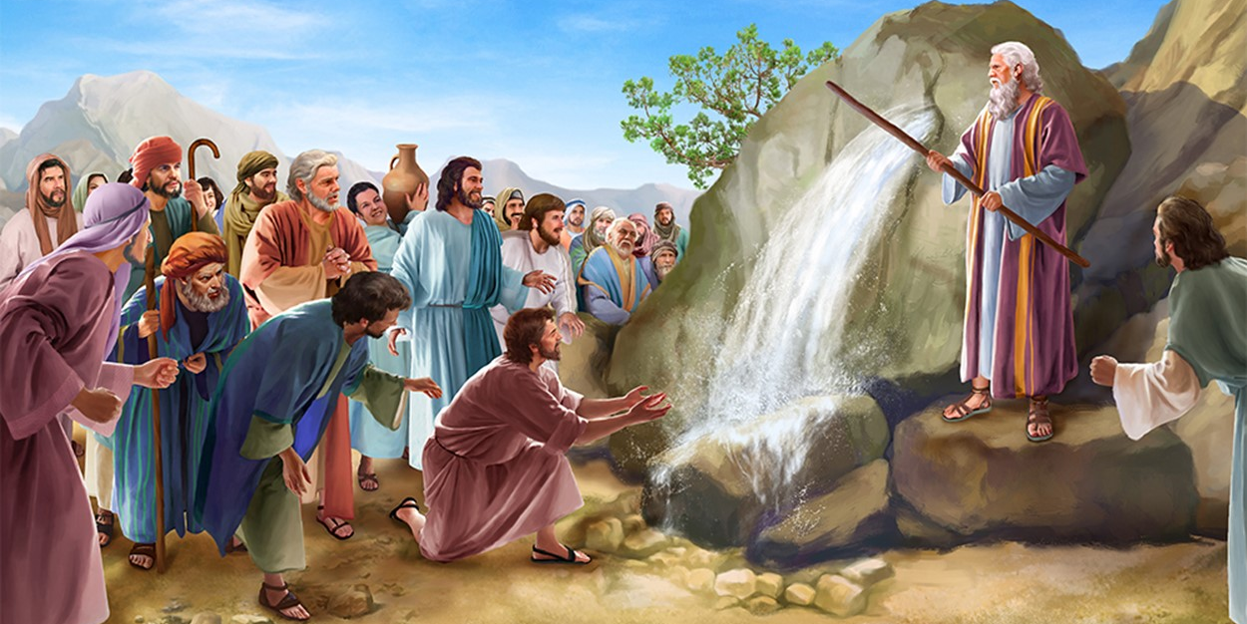
“Ono što smo čuli i saznali, što su nam naši preci rekli, unucima nećemo sakriti, pričat ćemo novom naraštaju, o Božjim djelima, hvale dostojnima, o njegovoj snazi i čudima koja radi.” (Psalam 78:3, 4, SHP)

Slide 5
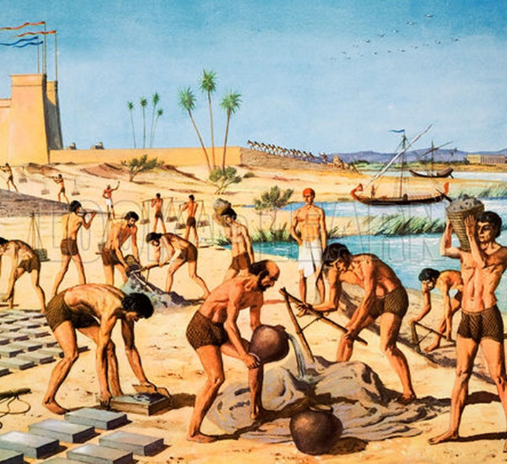
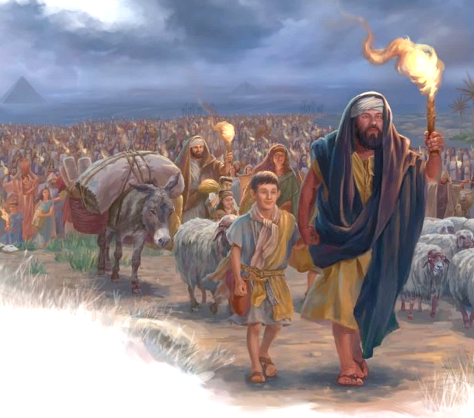
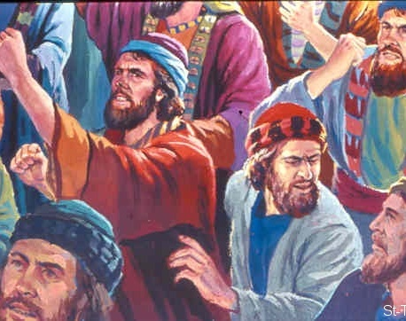
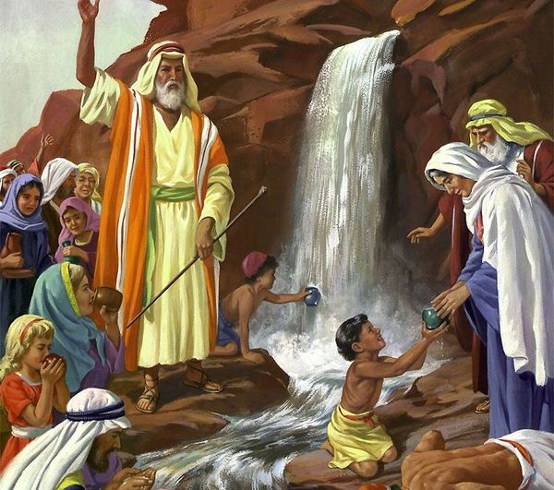
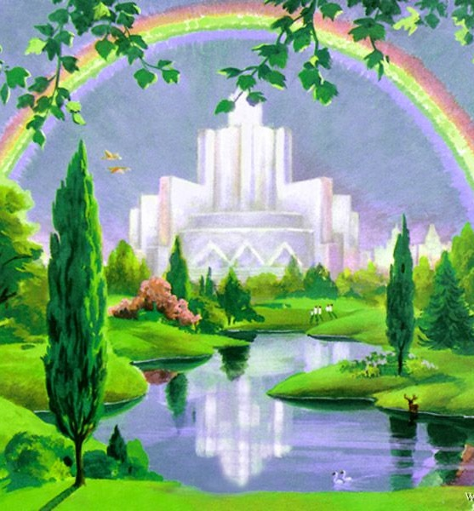
Povijesni psalmi govore nam o glavnim događajima u povijesti izraelskog naroda. Posebno se usredotočuju na način na koji ih je Bog izveo iz Egipta.
Ne pričaju nam epske priče, već čistu stvarnost. Ljudi su bili buntovni, ali Bog im je opraštao s vremena na vrijeme i uvijek je djelovao u njihovu korist. Unatoč svim njihovim pobunama, natjerao ih je da žive sigurno u Kanaanu.
Povijest Božjeg naroda pokazuje da nijedno obećanje koje je Bog dao u svojoj Riječi neće ostati neispunjeno. To uključuje i božanska obećanja sadašnje individualne brige i buduća obećanja Kristova drugog dolaska, koja će uspostaviti Božje kraljevstvo pravde i mira na novoj zemlji.
Pobuna naroda (Psalam 78).
Božja akcija (Psalam 105).
Pokajanje (Psalam 106).
Božje lice sija (Psalam 80).
Gospodar historije (Psalam 135).

Slide 6
POBUNA NARODA
“A oni su I dalje griješili protiv njega, bunili se u pustinji protiv svevišnjega.” (Psalam 78,17 SHP)
Po Davidovom nalogu, Asaf je izabran iz redova levita za voditelja zbora (1. o kralj. 15,1-4, 16.17; 16,4.5.37). On i njegovi sinovi bili su proroci i sastavili su psalme (1. o Kralj. 25,1). U Psalmu 78, Asaf se prisjeća povijesti od Izlaska do Davidovih dana, namjeravajući nas naučiti važnim poukama (Ps. 78,2).
Psalam 78,1-8 .
Namjera Psalma je da se sjetimo kako je Bog vodio svoj narod i zaslužuje našu pohvalu. Moramo tome naučiti našu djecu da ne budu tako buntovna kao njihovi preci.
Psalam 78,9-54
Bog je poslao zla u Egipat, razdijelio more, zaštitio ih oblakom danju i vatrom noću i dvaoo vodu iz stijene. Ljudi nisu vjerovali da im Bog može dati mesa.
Narod nije vjerovao da im Bog može dati mesa. A Bog im je poslao prepelice I dao im je manu ”kruh s neba”.
Psalm 78:55-64
Dovedeni su u Kanaan, jer je Bog protjerao tamošnje stanovnike.
Psalam 78,65-72
Konačno, Bog je ustao kako bi ponovno izbavio svoj narod preko Davida Pozvao je pastira da čuva svoj narod.
.
Usprkos njihovoj pobunu Bog je tada ostao vjeran a vjeran je I do danas.
Ali oni su se ponovno pobunili i Bog ih je predao u ruke njihovih neprijatelja.
Stavio je skiptar u Judinu ruku I izabrao Jeruzalem za svoju prijestolnicu.

Slide 7
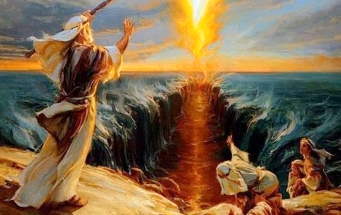
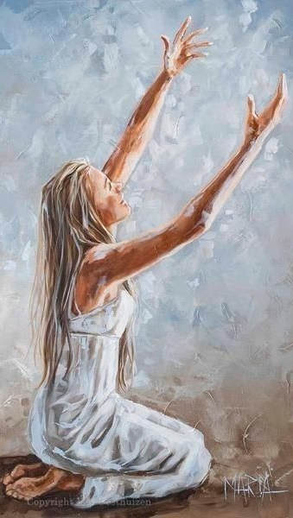
BOŽJA AKCIJA
“Hvalite Jahvu, prizivajte mu ime, navješćujte među narodima djela njegova.” (Psalam 105,1)
U Psalmu 105 ne spominju se ljudske pogreške. Božja čudesna izvedba uzvišena je od obećanja danog Abrahamu da će naslijediti Kanaana, sve do njegova ispunjenja (Ps 105:11, 44).
Bog je sklopio Savez s Abrahamom, Izakom i Jakovom (rd. 8-11)
Spasio Izrael od gladi preko Josipa (rd. 16-24)
Kada su bili porobljeni, po- slao je Mojsija i kaznio Egipat (rd. 25-38)
Vodio je Izrael kroz pustinju u zemlju Kanaan (rd. 39-44)
Štitio ih je dok su bili slabi (rd. 12-15)
Prisjećanje na povijest ima svrhu: omogućiti nam da u potpunosti slavimo Boga. Prisjećajući se priče:
Hvalit ćemo Boga i govoriti o njegovim čudesima (rd. 1.2)
Slavit ćemo i biti sretni u Bogu (rd. 3)
Tražit ćemo Boga (rd. 4)
Bit ćemo svjesni Božjih sudova (rd. 5-7)
Obdržavat ćemo njegove zapovijedi (rd. 45)

Slide 8
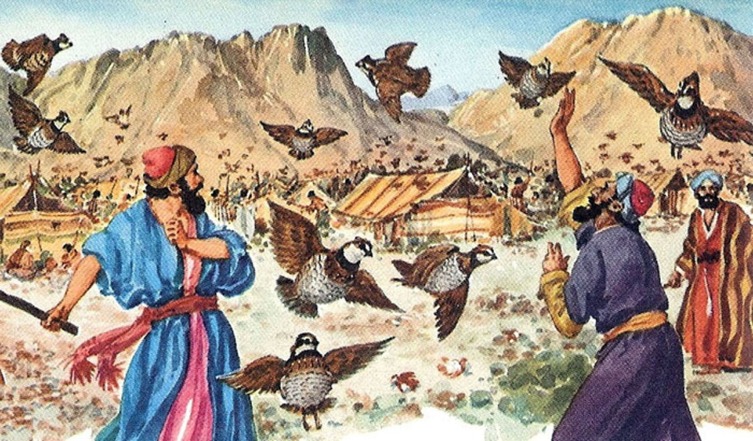
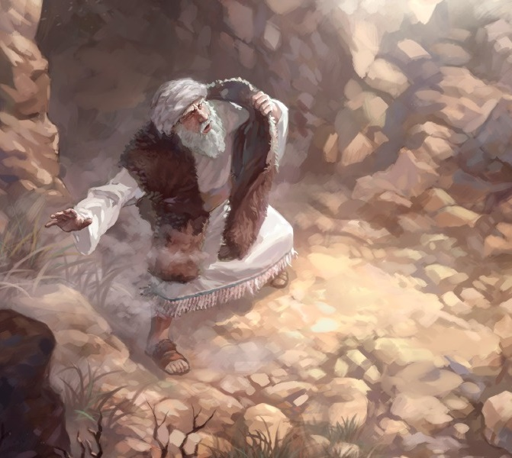
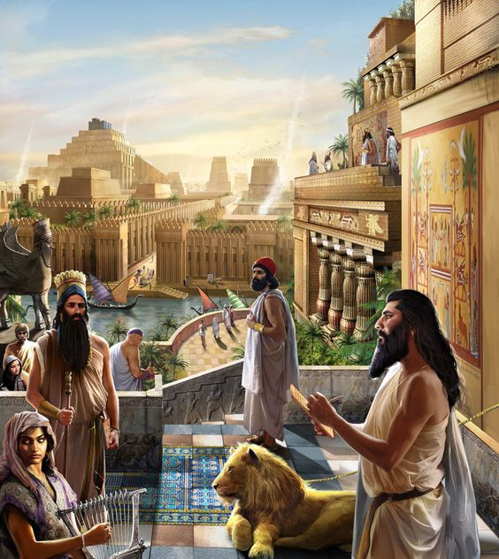
POKAJANJE
“Zgriješismo kao oci naši, činismo bezakonje, bezbožno radismo. Al’ on ih izbavi rad imena svoga, da pokaže silu svoju.” (Psalam 106,6,8)
Povijest Izraela je povijest grijeha i pokajanja, poput povijesti svakog od nas.
Psalam 106 razmatra ovu priču, naglašavajući da svaki put kada je Izrael sagriješio, pretrpjeo je posljedice, ali su bile ublažene božanskom milošću (Ps 106, 7.8). Bog im je oprostio, i oni su se vratili poslušnosti Njemu... za neko vrijeme (Ps. 106,12.13).
Istaknut je zagovor Mojsija i Pinhasa, koji su za nas vrste Isusova zagovora (Ps 106,23. 28-31).
Ali Božje strpljenje ima granicu. Kad su ljudi otišli dalje, predao ih je u zatočeništvo. Međutim, čak i u zatočeništvu, Bog je pokazao svoje milosrđe (Ps. 106,39-46).
Povijest nam daje pouzdanje da možemo moliti Boga za oproštenje i primiti oslobođenje od Njega. Tada ćemo ga slaviti za vječnost (Ps. 106,47-48).

Slide 9
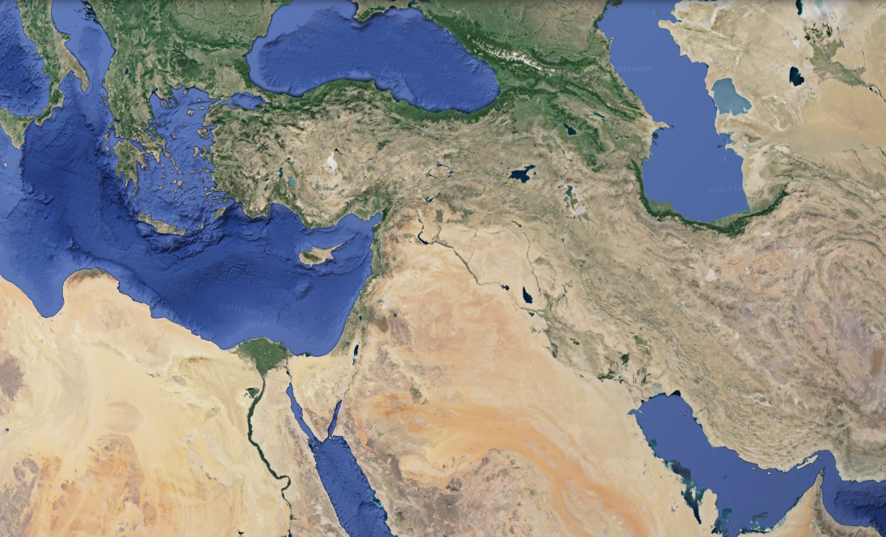
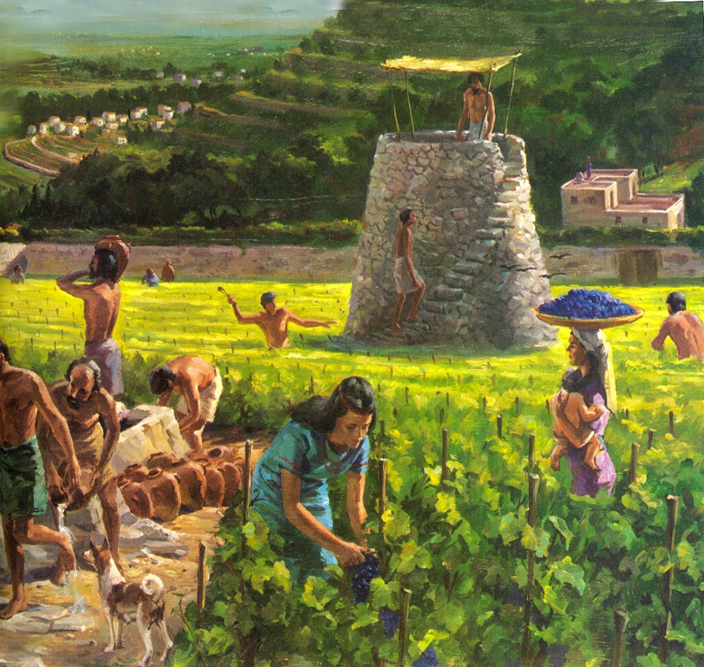
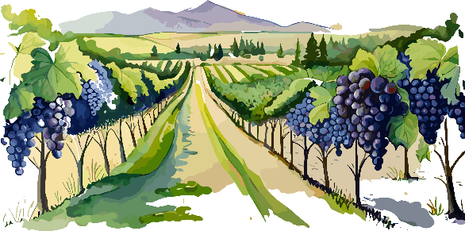
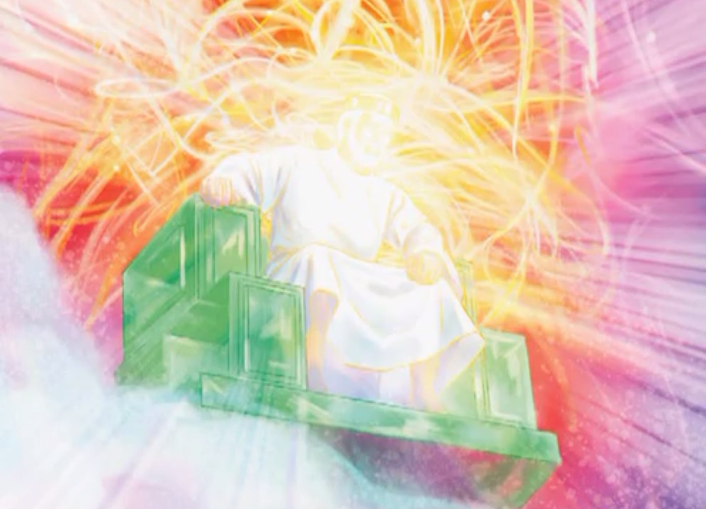
SJAJ BOŽJEG LICA
“Bože obnovi nas. Obasjaj nas svojim licem I spasi nas.” (Psalam 80,3 SHP)
U knjizi Psalama nalazimo vrlo poseban psalam: Psalam 80, psalm-prispodobu.
Izrael se uspoređuje s vinogradom koji je Bog preselio iz Egipta, I posadio u Kanaan, i učinio ga da raste od Sredozemnog mora do Eufrata (Ps 80,8-11).
Ali Bog je dopustio da vinograd bude zanemaren, a njegovi neprijatelji da uđu u njega kako bi ga uništili (Ps 80,12.13).
Zbog toga psalmist moli "Pastira Izraelova" da ustane i spasi (Ps. 80, 1-2). Siguran je da će ga Bog čuti i učiniti da njegovo lice zasja nad njegovim pustim vinogradom (Ps. 80,3.7.14.19).
Zasjati će mu licem? Što to znači?
Božje lice sjaji za nas kada nam pokaže svoje milosrđe i podari nam mir (Br. 6,24-26).

Slide 10
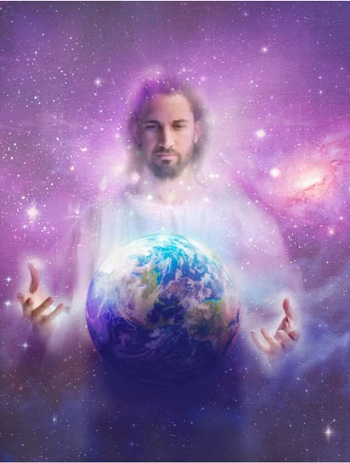
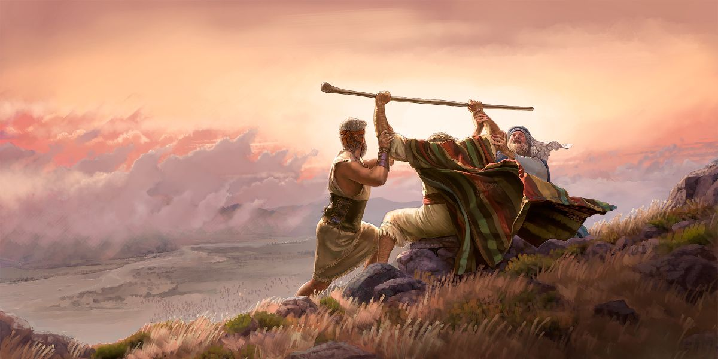
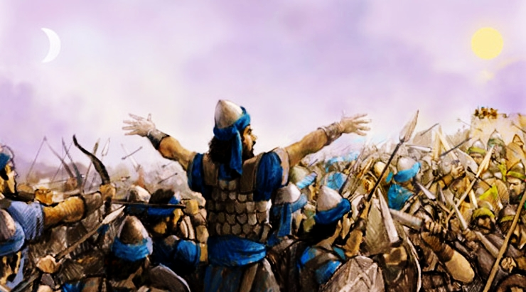
GOSPODAR POVIJESTI
“Znadem da je velik Jahve, da je nad bozima svim gospodar.” (Psalam 135,6)
Hvalimo Boga za njegovu dobrotu i moć (Psalam 135,1-5)
Kako je Bog pokazao svoju dobrotu i moć?
U stvaranju
U vrijeme Izlaska
U osvajanju Kanaana
Psalam 135,6.7
Psalam 135,8.9
Psalam 135,10-12
Budući da je Božja moć u stvaranju i povijesti neusporediva u svijetu, Božji narod uvijek se treba osloniti na Njega i obožavati samo Njega. Treba da obožavamo samo Njega kao našeg Stvoritelja i našeg Otkupitelja.
Hvalimo Boga jer će nam suditi po milosti (Ps. 135, 13.14)

Slide 11
”Božje postupanje s Njegovim narodom trebalo bi se ponavljati više puta. Koliko često je Gospodin postavljao putokaze u svom ophođenju sa starim Izraelom! Da ne bi zaboravili prošlost zapovijedio je Mojsiju da ove događaje uobliči u pjesmu kako bi roditelji njome poučavali svoju djecu. … Za svoj narod u ovom naraštaju Gospodin je djelovao kao Bog koji čini čuda. Prošle događaje iz Božjeg djelovanja treba često iznositi pred ljude, mlade i stare. Moramo često pripovijedati o Božjoj dobroti i hvaliti Ga za Njegova divna djela.“
Ellen G. White, Svjedočanstva za Crkvu, vol 6, str. 364. original

Slide 12
ZAKLJUČAK
Ovaj smo tjedan razmatrali kako su pisci Psalama potvrdili Gospodnje djelovanje u povijesti njihovog naroda. Kao što je spomenuto u uvodu, Biblija objavljuje namjere Svevišnjega od početka vremena. “Ali u Božjoj riječi zavjesa je povučena u stranu, i mi gledamo iza, iznad i u svim igrama i protuigrama ljudskih interesa, sila i strasti — oruđa Svemilostivoga koja tiho i strpljivo ostvaruju nakane Njegove volje.” (Ellen G. White Odgoj, str. 148 original. Pismo se u cijelosti temelji na razumijevanju da je njegov Autor živ i da pokreće zemaljske događaje i da djeluje u njima. Sila biblijske poruke počiva na ovoj činjenici.

Slide 13
PRIMJENA
?
Kako mi znanje iz pouke: ”Pouke iz prošlosti“, može pomoći danas?
Razumijevši da mi Isus želi pomoći, da se podsjetim naloga: ”Prestanite i znajte da sam ja Bog” (Ps.46,10), da shvatim da je Biblija još uvijek Božji najveći dar koji otkriva Njegov plan otkupljenja,
Želim li usred društvenih i kulturoloških utjecaja prihvatiti Sveto pismo kao autoritativno, nepogrešivo otkrivenje Božje volje?
Želim li ostati vjeran čitavom Pismu a to znači držati i zapovijedi Božje i imati svjedočanstvo Isusa Krista?

Slide 14
PRENOŠENJE ISTINE
?
Koje promjene trebam ostvariti u svojem životu?
Koje biblijsko načelo iz ove pouke možemo primijeniti danas?

Slide 15
PLAN
?
Kako pouku: ”Pouke iz prošlosti”, možemo da koristimo iduće sedmice?
Razgovarajte u razredu ili grupi:
1. Pročitaj Ps. 78. Koje tri ključne istorijske epohe istiće ovaj psalam? Koje pouke, koje se iznova ponavljaju, Asaf izvlači iz svake od tih epoha?
2. Pročitaj Ps. 78,8.9. Koji je bio jedan jedini greh zbog koga je Gospod odbacio Izrael?
3. Pročitaj Ps. 105. Koji se historijski događaji, i pouke koje se iz njih mogu izvući, posebno istiću u ovom psalmu?
4. Pročitaj Ps. 106. Koji se historijski događaji, i pouke koje se iz njih mogu izvući, posebno ističu u ovom psalmu?
5. Pročitaj Ps. 106,13. Zašto je i nama danas tako lako da se ponašamo na isti način u svom životu?
6. Pročitaj Ps. 80.110. Kako je Božji narod prikazan u ovom psalmu i za koju se veliku mnadu on moli?
7. Pročitaj 4. Moj.. 6,22-27. Kako je taj blagoslov iskorišćen u Psalmu 80?
8. Pročitaj Ps. 135. Koji su istorijski događaji istaknuti u ovom psalmu? Koje pouke psalmista izvlači iz njih?
,

Slide 16
PRENOŠENJE ISTINE
?
Koje promjene trebamo izvršiti u našem životu?
ODLUČITE!
Starting this week,, I will depend upon Christ’s righteousness not on my own righteousness
Starting this week, I will submit my plans to God daily
NAČELO
PRIMJENA
PROBLEM
ODLUKA
Ulaskom u novo tromjesečje pred na- ma je nova zadaća: proučavanje Knji- ge psalama. Psalmi su izvor blago- slova, nade i buđenja, oni su vodić za preispitivanje sebe i razmišljanje o Božjoj ljubavi i budi u nama želju za novim predanjem Bogu. Gdje naći plemenitije riječi da se izrazi radost nego u psalmima proslavljanja i naše zahvalnosti. Psalmi su napisani u po-sebnom teološkom i književnom kon-tekstu, oni su Božje otkrivenje svima.
1. Psalmi svjedoče o duho-vnom putovanju koje izno-si zajedničko iskustvo bro-jne Božje djece. 2. Poruka svake Bib. pouke u ovom tromjesečju je da proučavanje psalama treba njihov jedinstveni svijet pr-ibližiti današnjem čitatelju: sve što je Bog učinio, što još uvijek čini I što će uči- niti za svijet preko Krista.
Što se događa kada dobro ure-đeni svijet vjere biva izazvan I ugrožen od zla?
Nameću se pita-nja: Vlada li Bog još uvijek? Kako kao vjernici može- mo pjevati Jahvi u tuđoj zemlji?
Želim naučiti vjerovati Bogu i Njegovoj Riječi i onda kada mi nije sve jasno! Moja nada u vječni život ne temelji se na vješto izmišljenim priča- ma. Njen je temelj, u koji čvrsto vjerujem, pouz- dano Božje obećanje o savršenom svijetu bez boli i smrti. Molimo se da nas Psalmi. ta omiljena knjiga svih vjernih, osnaže na našem životnom putu, i da se preko njih svakodnevno sastajemo s Bogom srce k srcu, sve do dana kada ćemo po-gledom na nebo, ugledati Isusa Krista licem k li- cu, kako dolazi da nas povede ”kući” u naš vje-čni dom!

